Slide 1

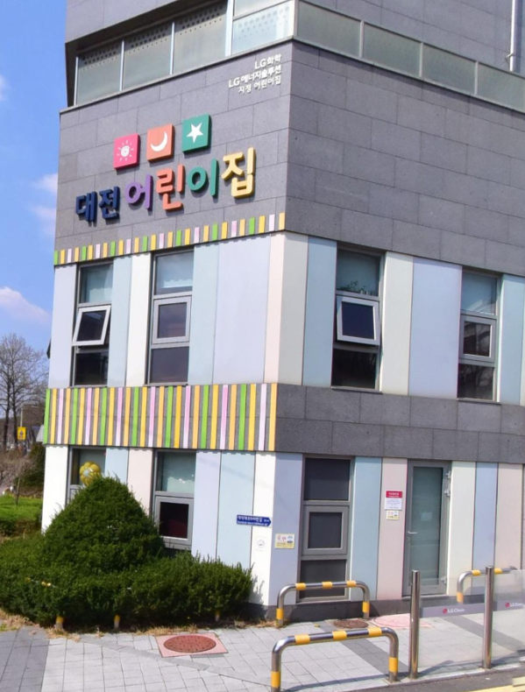
사택 어린이집 EHP 오버홀 세척
현 장 : EHP 오버홀 세척 어린이집
세척일자 : 2026년 05월 16일
세척 작업을 완료하였기에 다음과 같이 작업 진행 및 완료 사진자료집을 제출합니다.

Slide 2

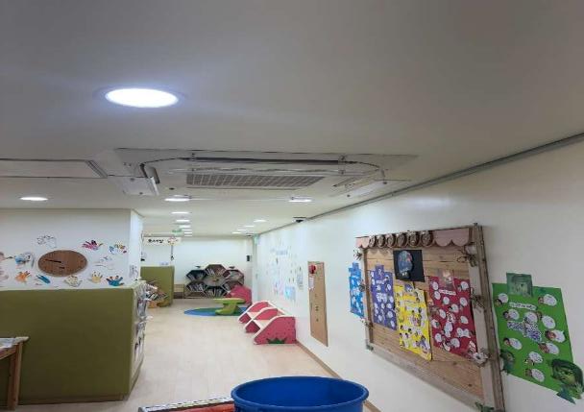
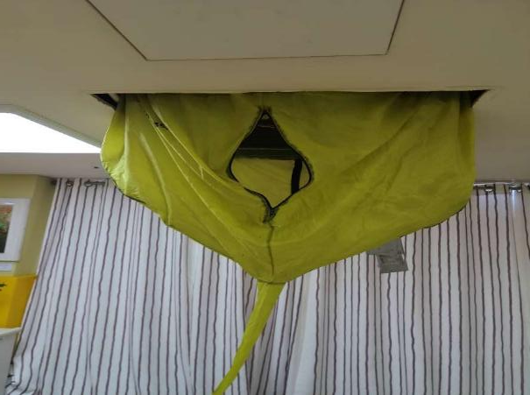
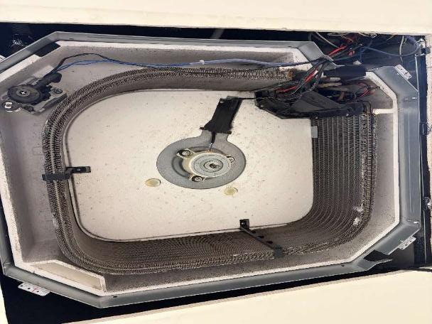
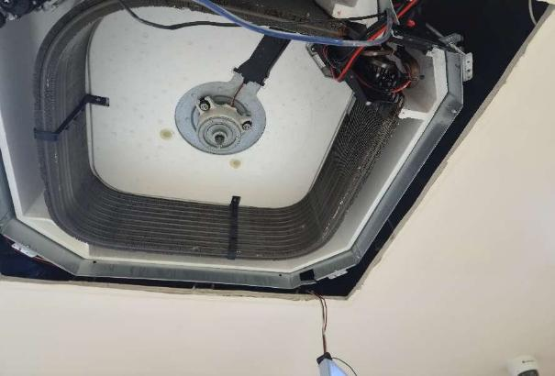
EHP 오버홀 세척 어린이집 복도
Notes:
Thank you.

Slide 3
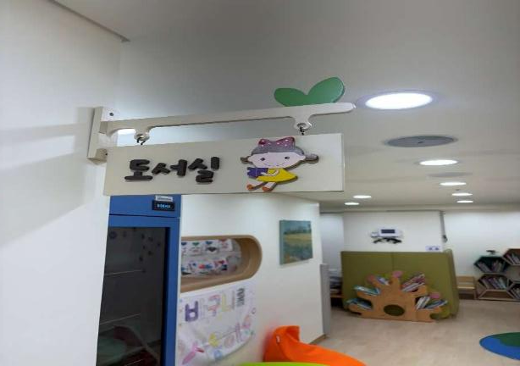
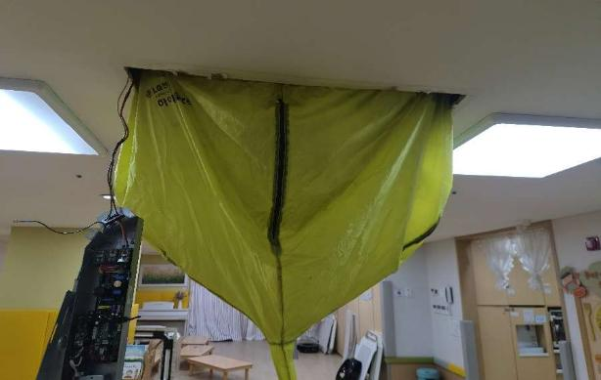
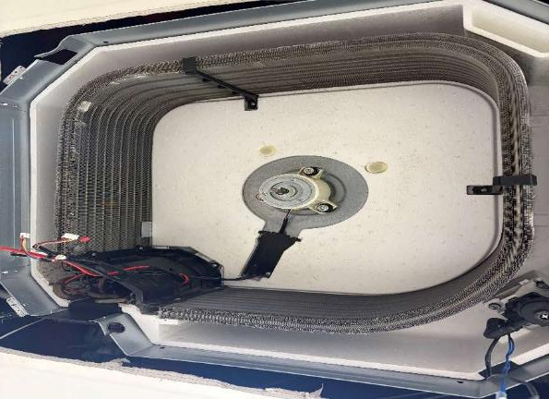
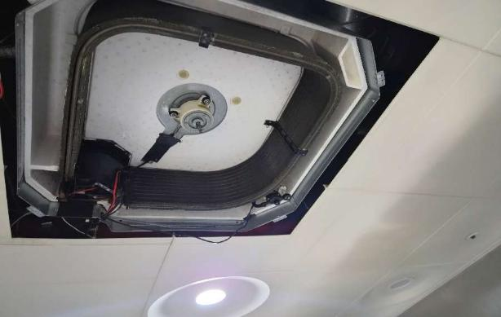
EHP 오버홀 세척 어린이집 도서실
Notes:
Thank you.

Slide 4
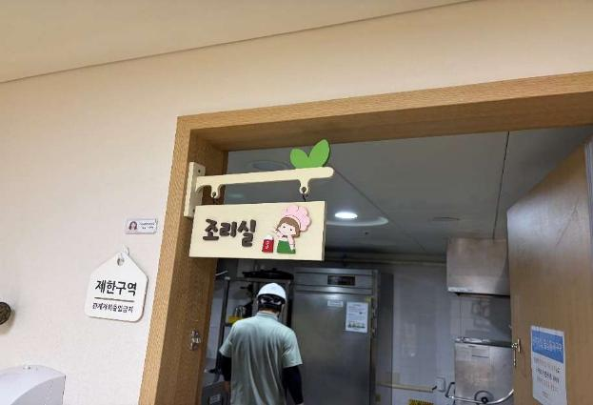
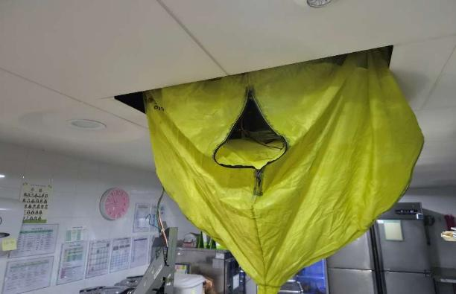
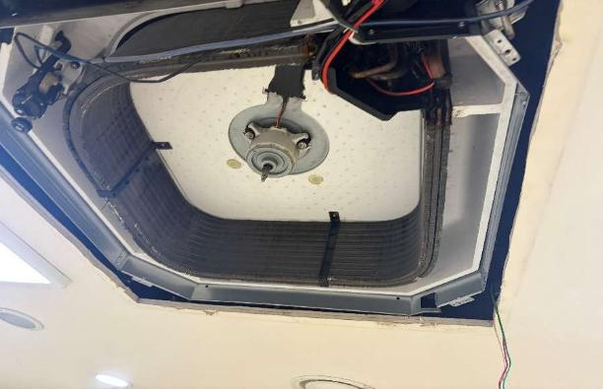
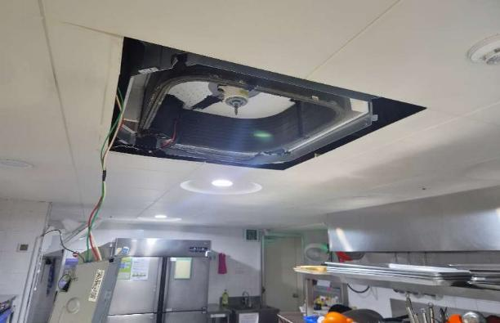
EHP 오버홀 세척 어린이집 조리실
Notes:
Thank you.

Slide 5
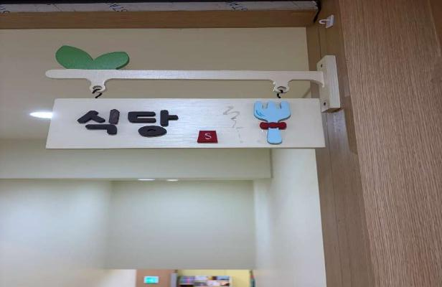
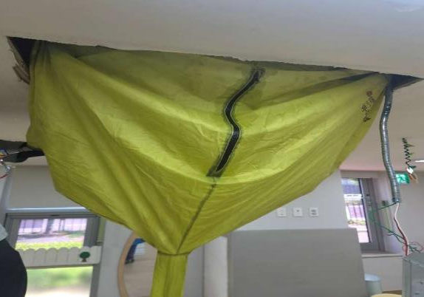
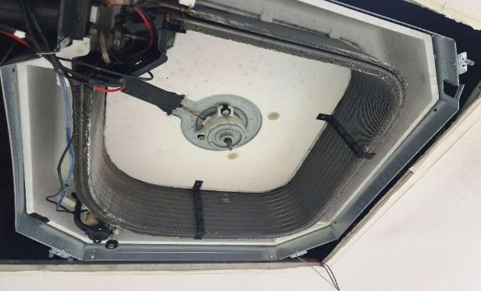
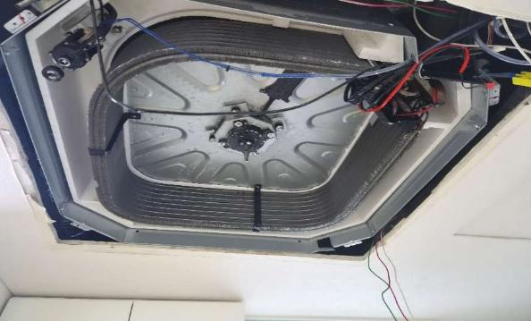
EHP 오버홀 세척 어린이집 식당
Notes:
Thank you.

Slide 6
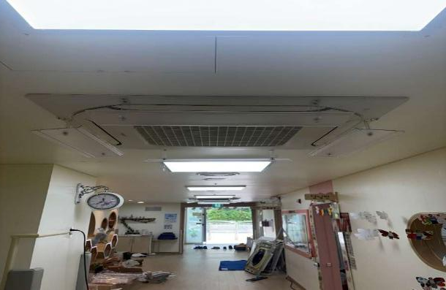
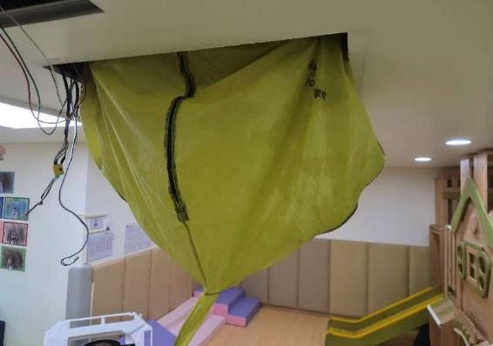
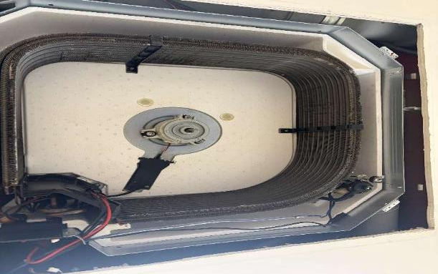
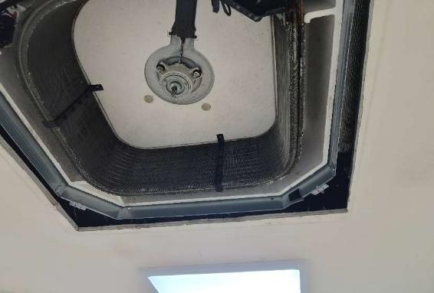
EHP 오버홀 세척 어린이집 복도2
Notes:
Thank you.

Slide 7
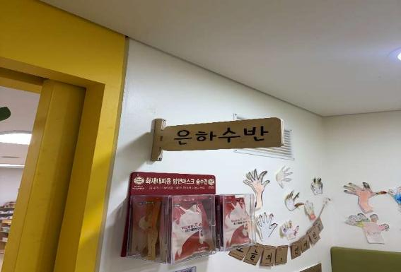
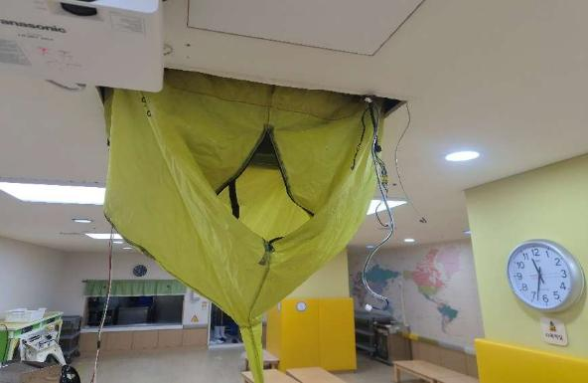
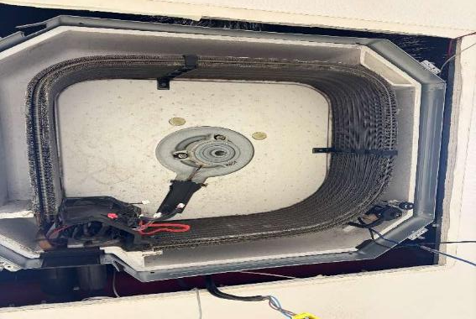
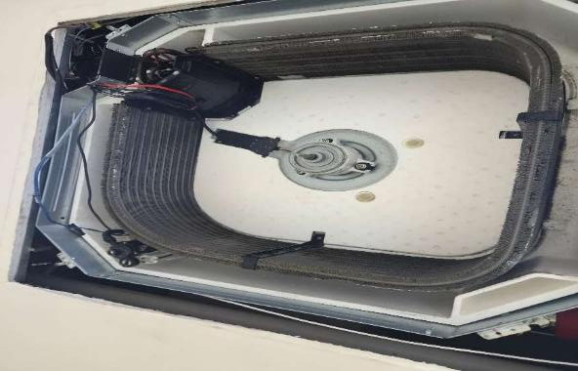
EHP 오버홀 세척 어린이집 은하수반
Notes:
Thank you.

Slide 8
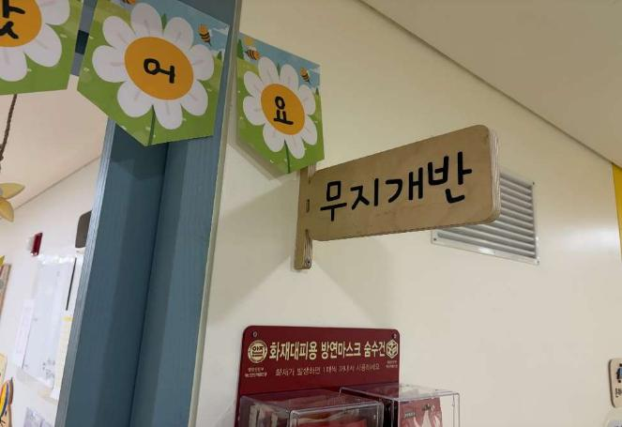
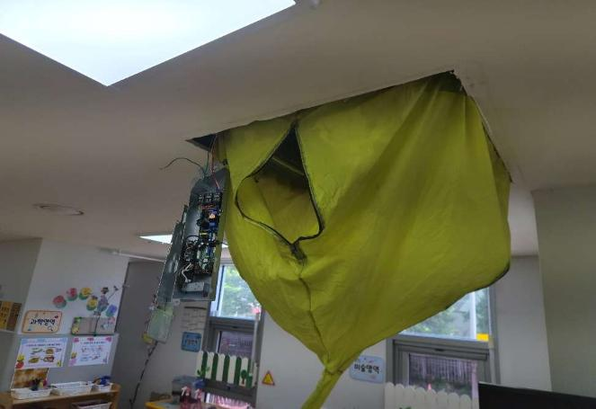
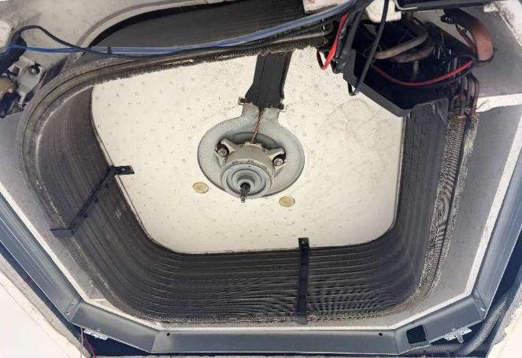
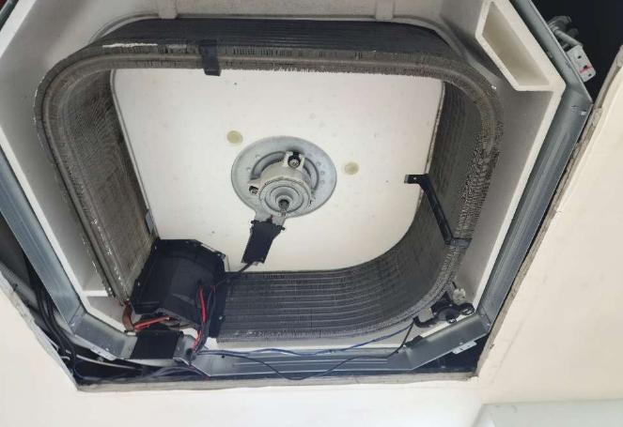
EHP 오버홀 세척 어린이집 해바라기반
Notes:
Thank you.

Slide 9
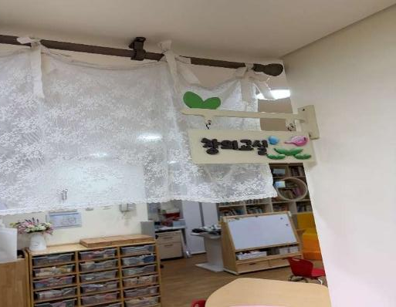
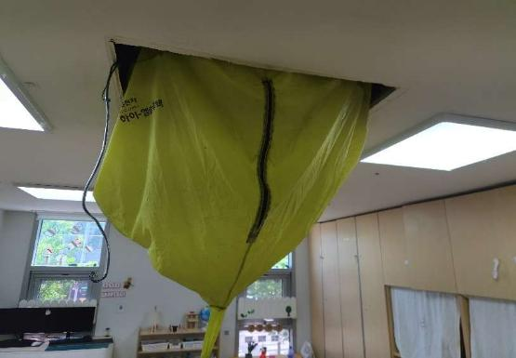
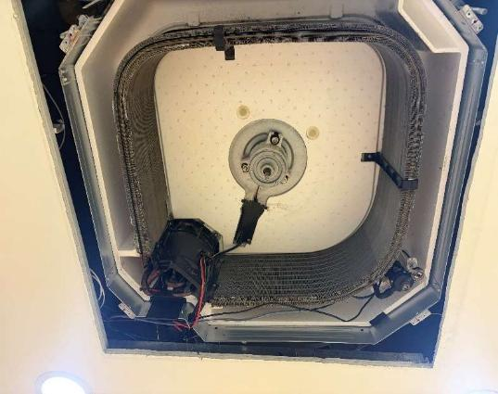
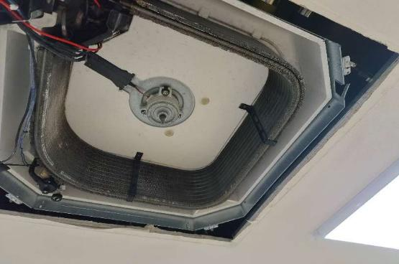
EHP 오버홀 세척 어린이집 창의교실
Notes:
Thank you.

Slide 10
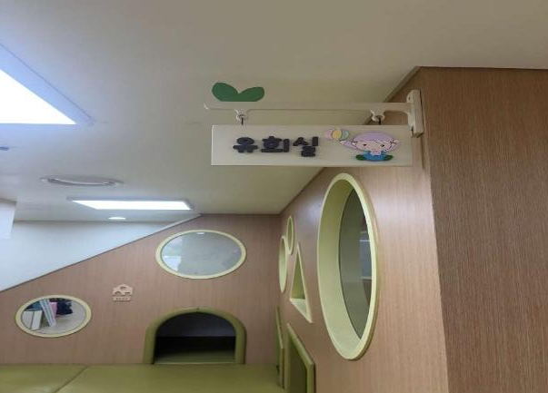

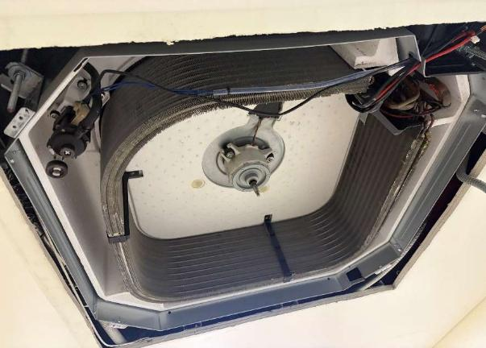
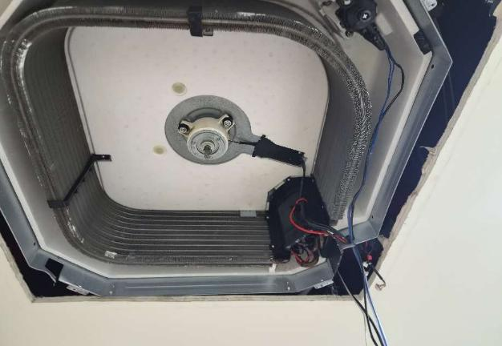
EHP 오버홀 세척 어린이집 유희실
Notes:
Thank you.

Slide 11
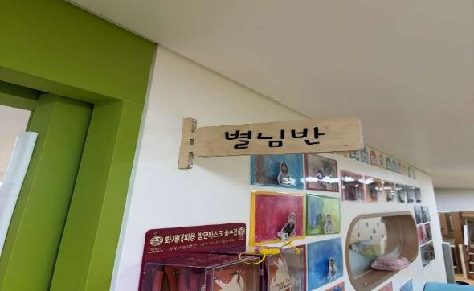
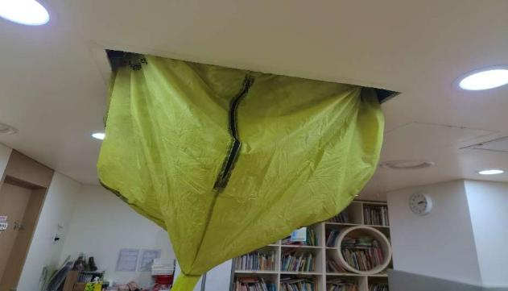
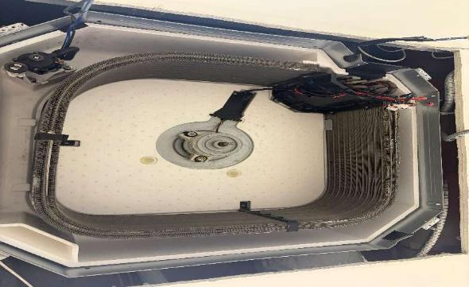
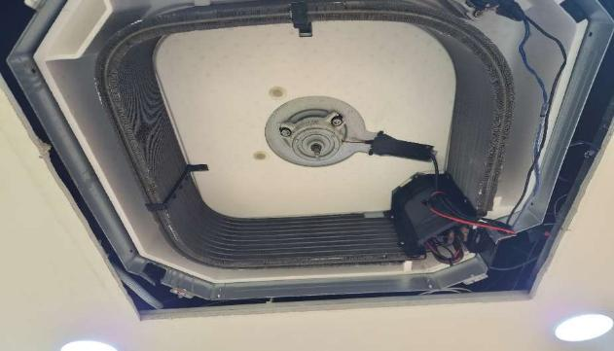
EHP 오버홀 세척 어린이집 별님반
Notes:
Thank you.

Slide 12
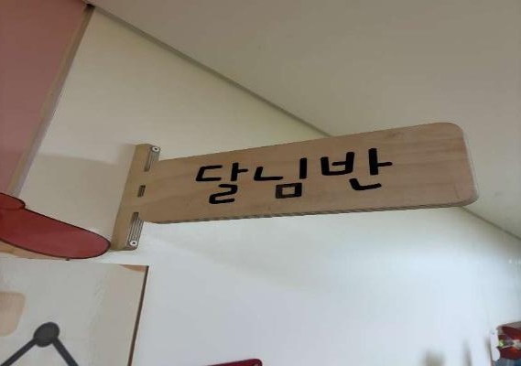
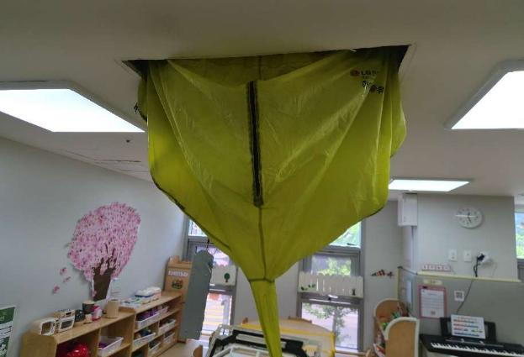
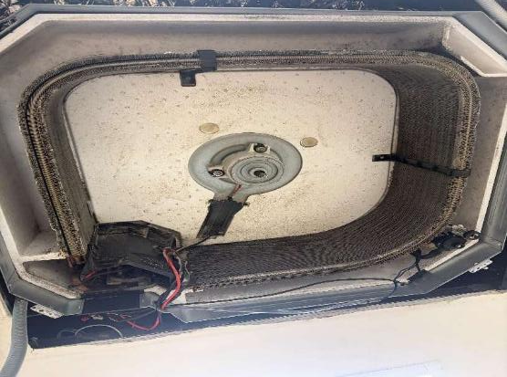
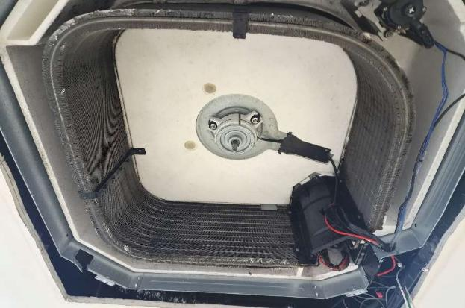
EHP 오버홀 세척 어린이집 달님반
Notes:
Thank you.

Slide 13
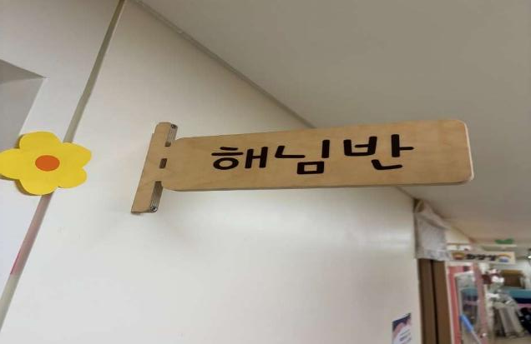
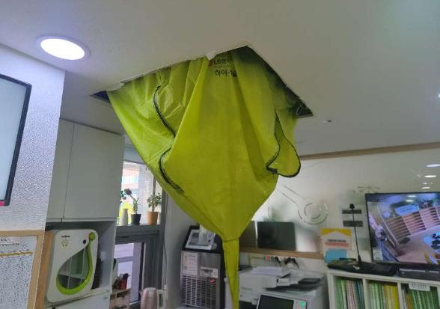
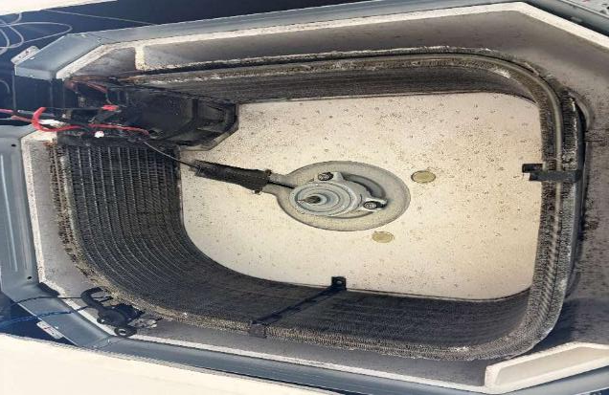
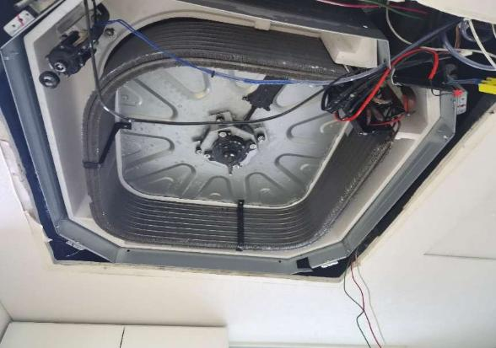
EHP 오버홀 세척 어린이집 해님반
Notes:
Thank you.

Slide 14
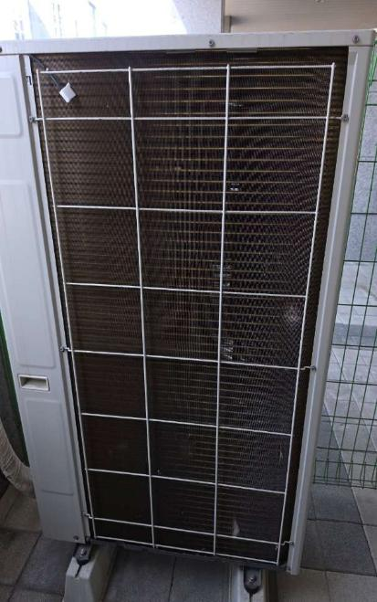
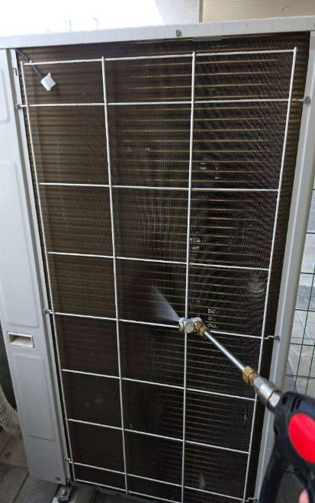

EHP 오버홀 세척 어린이집 실외기 세척
Notes:
Thank you.

Slide 15



EHP 오버홀 세척 어린이집 실외기 세척
Notes:
Thank you.

Slide 16



EHP 오버홀 세척 어린이집 실외기 세척
Notes:
Thank you.

Slide 17



EHP 오버홀 세척 어린이집 실외기 세척
Notes:
Thank you.

Slide 18



EHP 오버홀 세척 어린이집 실외기 세척
Notes:
Thank you.

Slide 19



EHP 오버홀 세척 어린이집 실외기 세척
Notes:
Thank you.

